Slide 1



Weka
Installation

Slide 2


LOAD
RUN
JAVA
START
Installation Brief Steps
04
03
02
START
01
JAVA
RUN
Start Weka Program
LOAD
Automatic Install Java (for Java Last Version)
Install .exe
Download

Slide 3


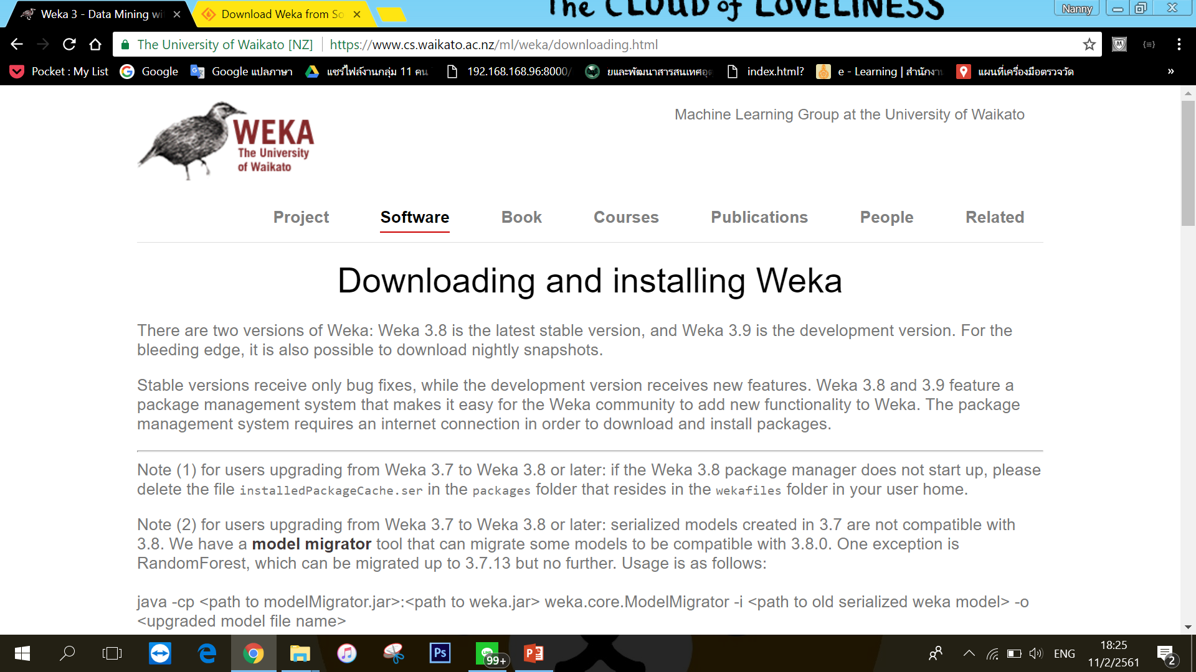
LOAD
RUN
JAVA
START
Installation (1)

Slide 4
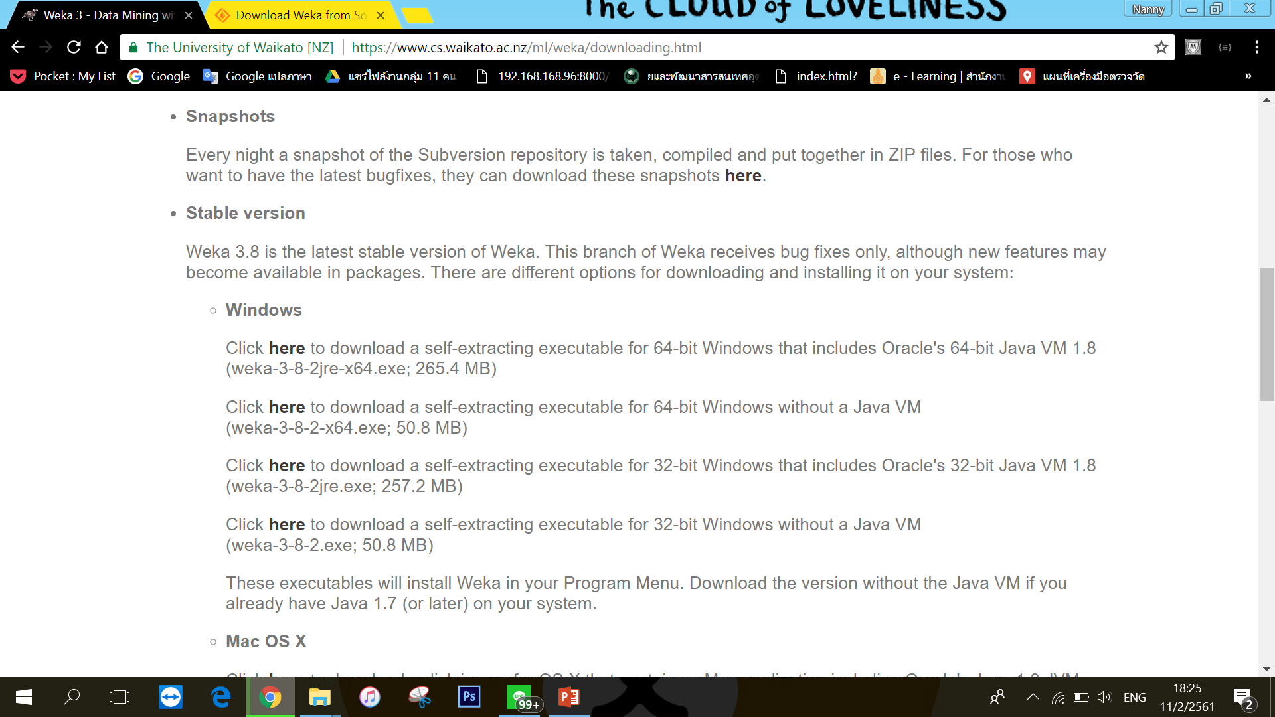

LOAD
RUN
JAVA
START
Installation (2)
เลือก Download เป็น 64 หรือ 32 bit และเลือกว่าจะให้ติดตั้ง Java ด้วยหรือไม่ ถ้ามี Java อยู่แล้วให้เลือก Download without a java VM

Slide 5
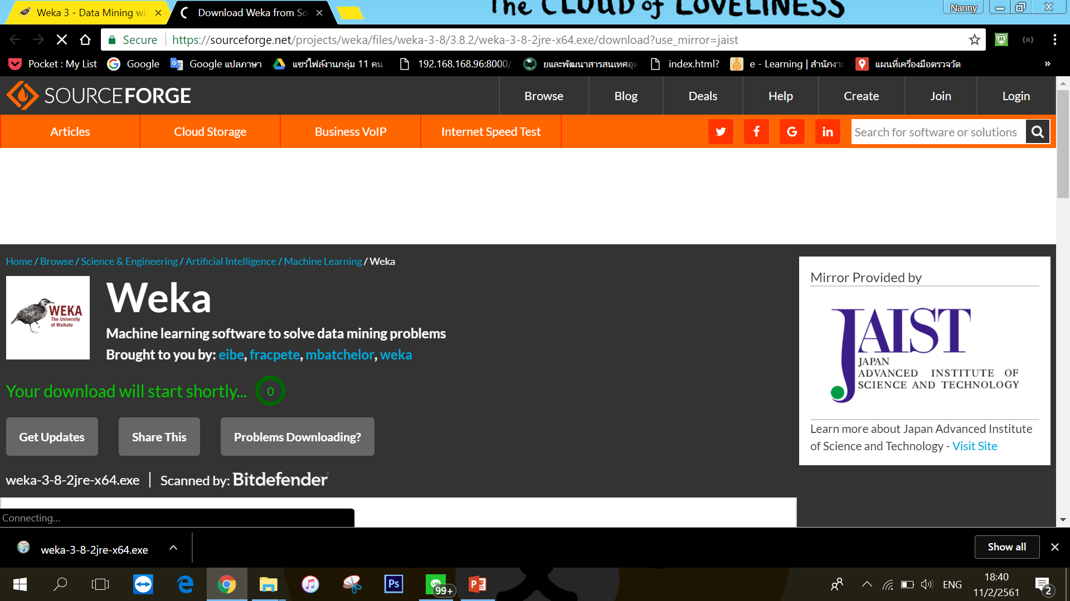
LOAD
RUN
JAVA
START
Installation (3)

Slide 6
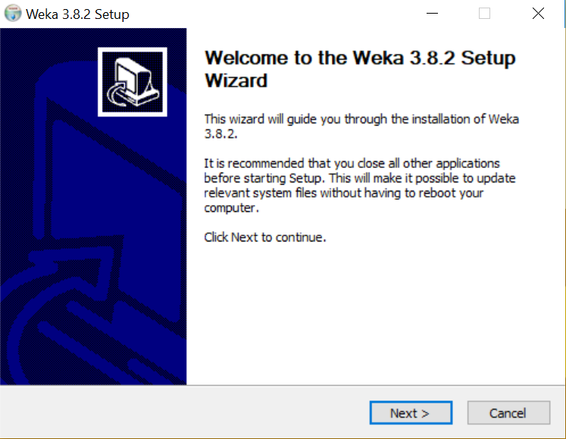
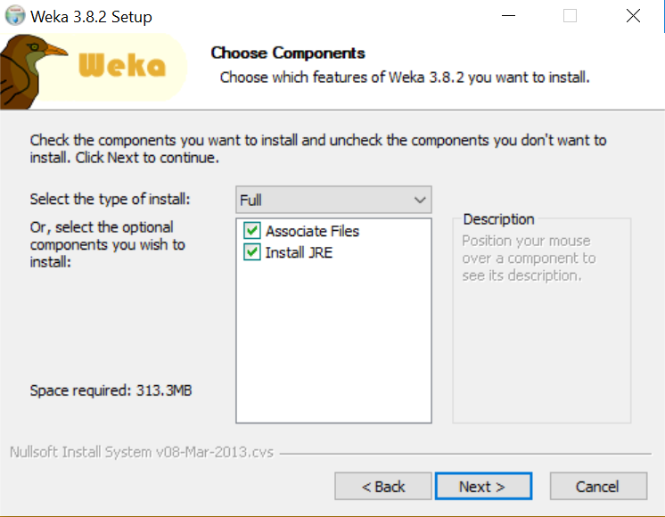
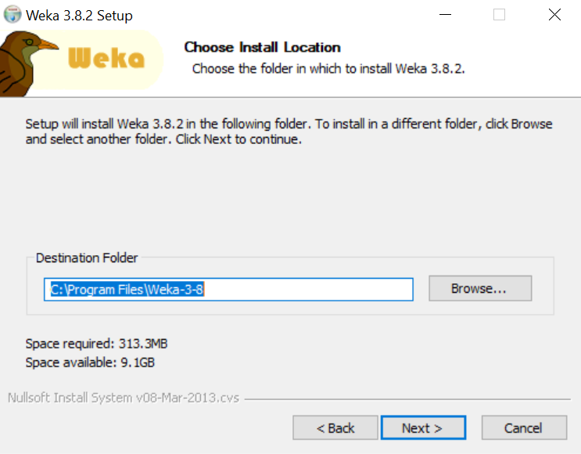
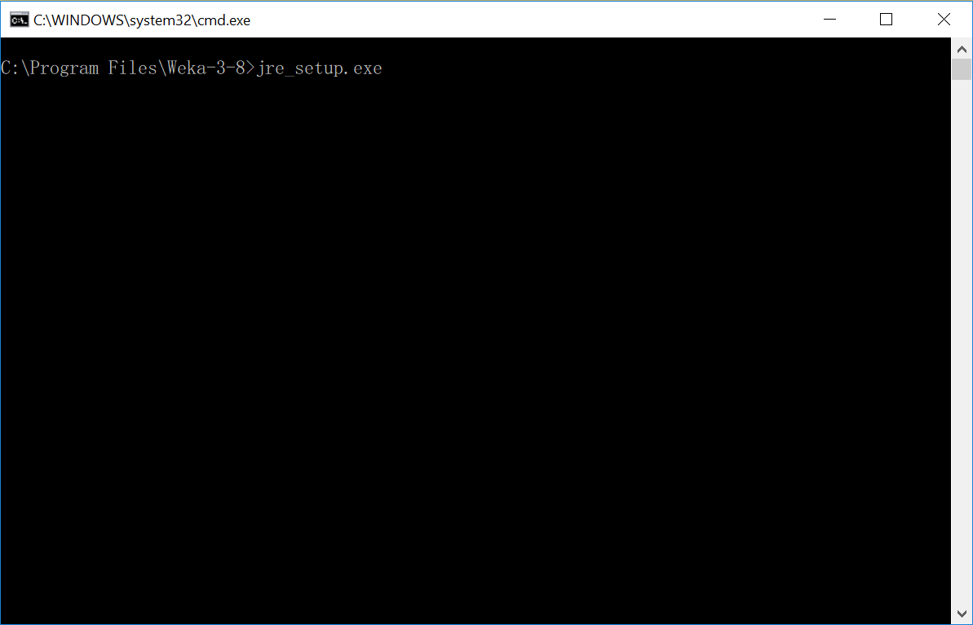
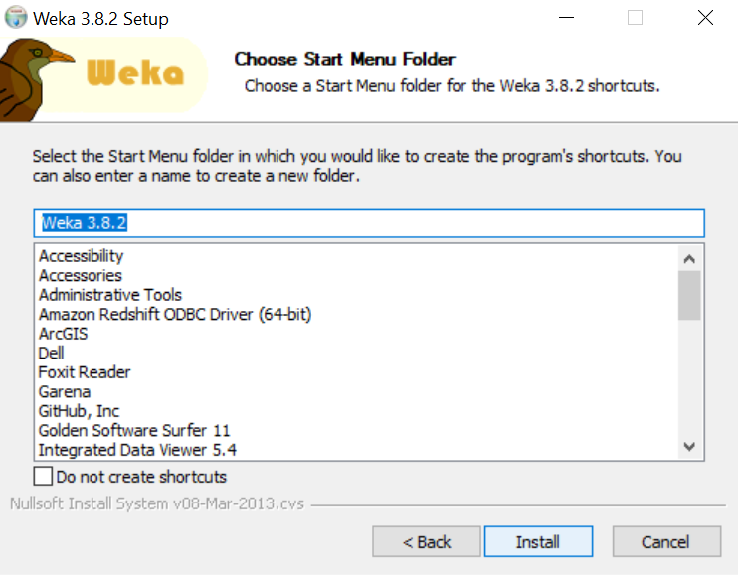
LOAD
RUN
JAVA
START
Installation (4)

Slide 7
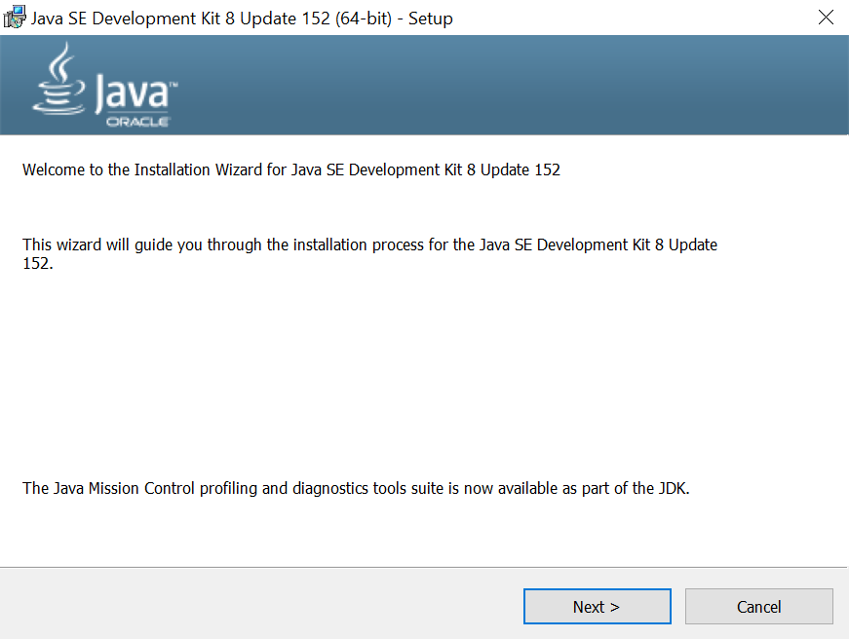
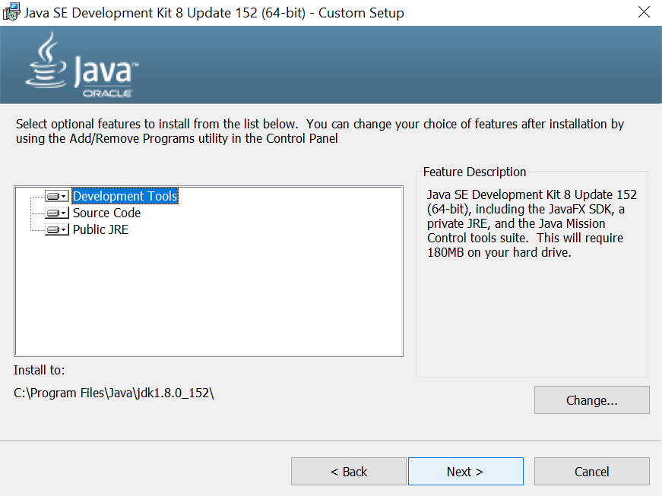
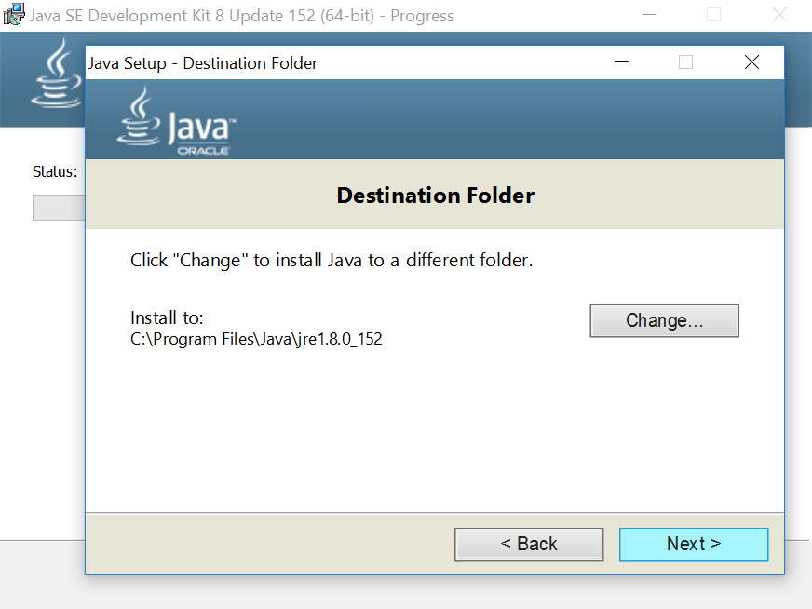
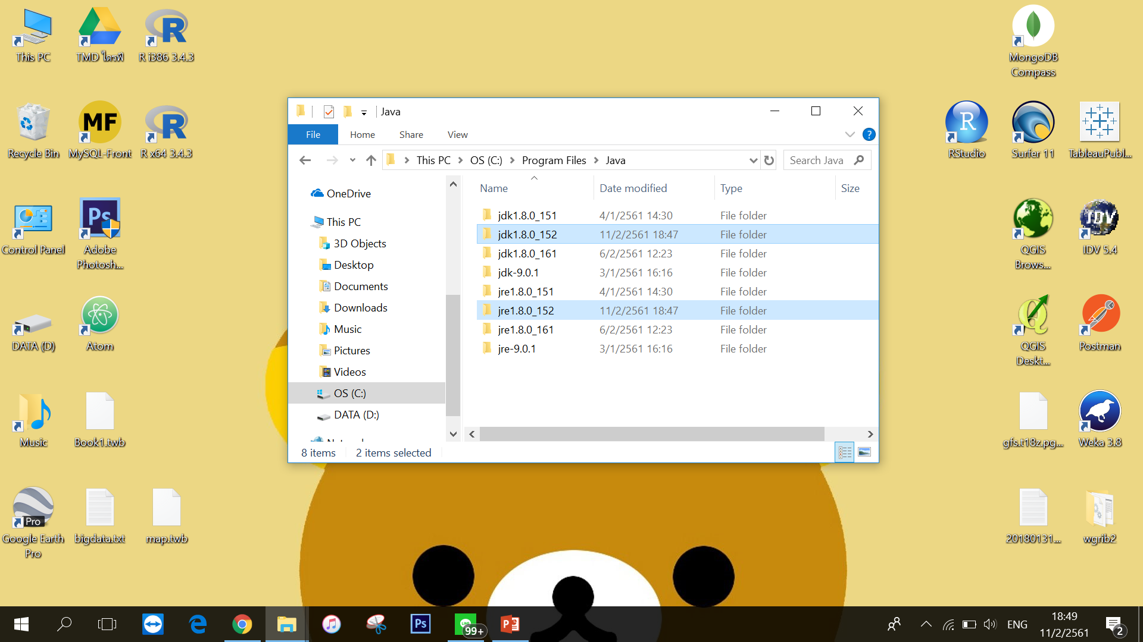
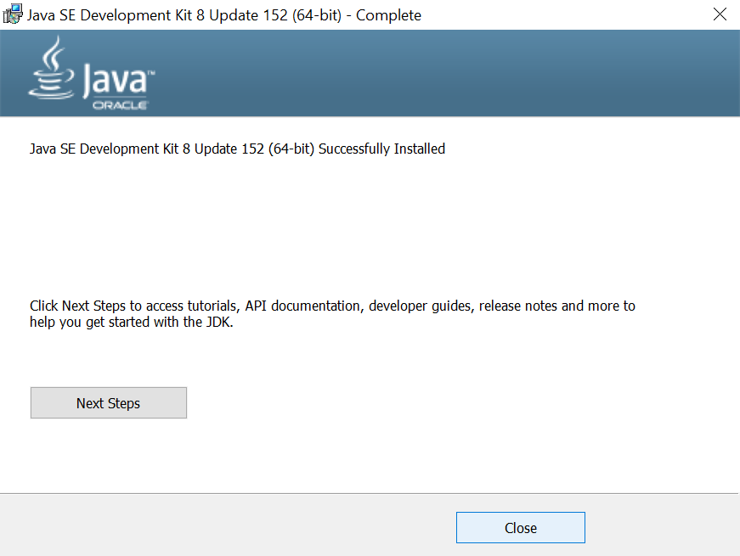
LOAD
RUN
JAVA
START
Installation (5)
เนื่องจากเลือก Download Java ด้วย โปรแกรมจะ install Java ให้อัตโนมัติ เป็น Java เวอร์ชั่นล่าสุด

Slide 8
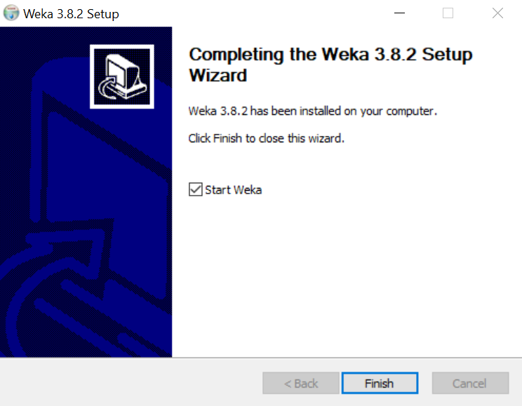
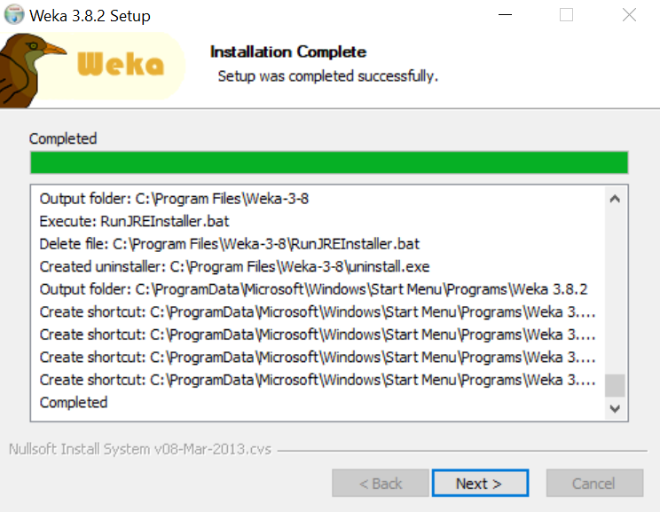
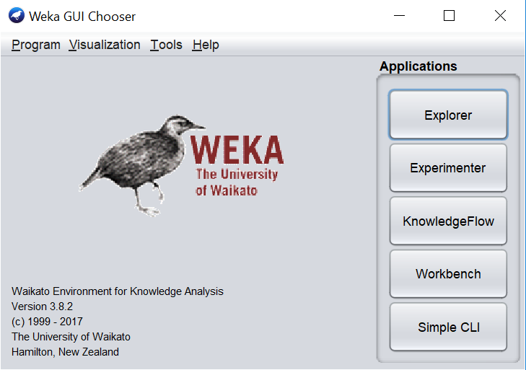
LOAD
RUN
JAVA
START
Installation (6)

Slide 9

Thank You
for
Reading

